Slide 1


CHÀO MỪNG CÁC CON ĐẾN VỚI TIẾT HỌC VẦN

Slide 2
Thứ Ba ngày 07 tháng 10 năm 2025
Học vần
Bài 24: qu - r
qu
r

Slide 3
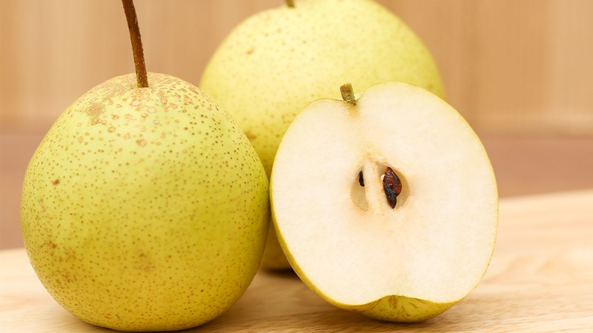
Thứ Ba ngày 07 tháng 10 năm 2025
Học vần
Bài 24: qu - r
qu
qu¶
qu¶ lª

Slide 4
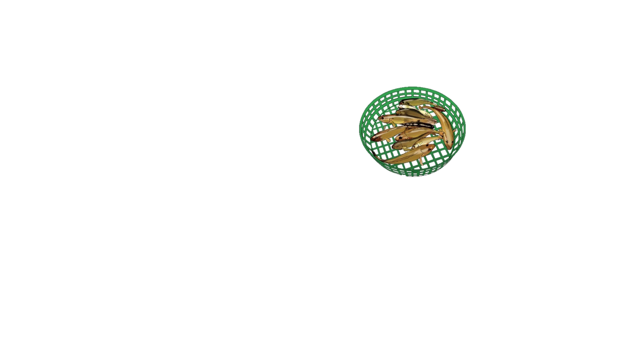
Thứ Ba ngày 07 tháng 10 năm 2025
Học vần
Bài 24: qu - r
r
ræ
ræ c¸

Slide 5
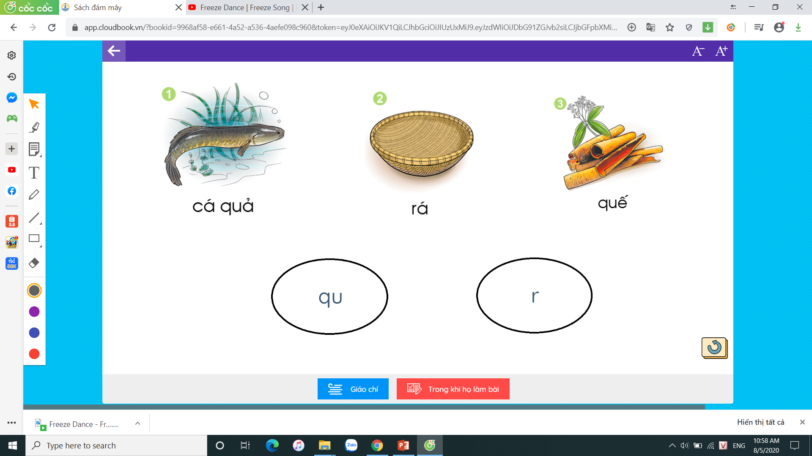
Thứ Ba ngày 07 tháng 10 năm 2025
Học vần
Bài 24: qu - r

Slide 6
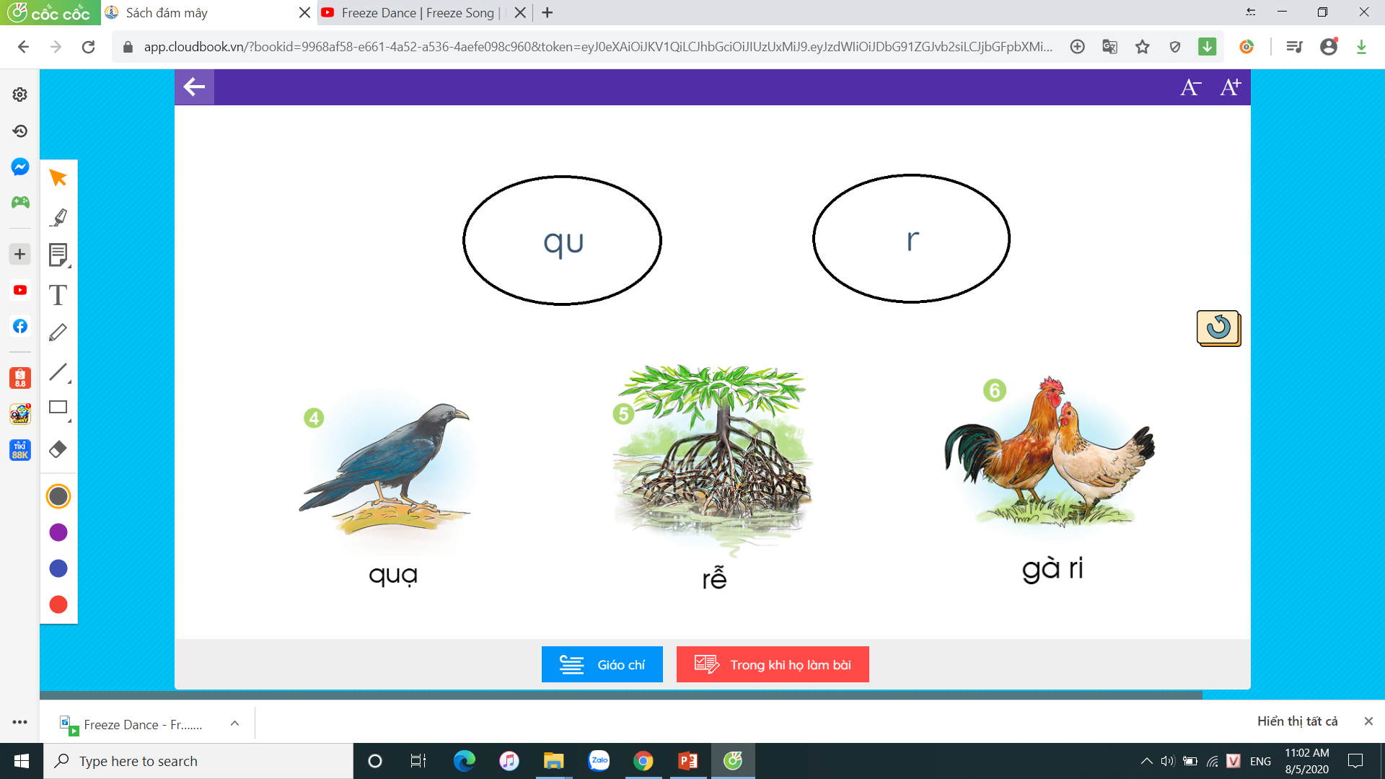
Thứ Ba ngày 07 tháng 10 năm 2025
Học vần
Bài 24: qu - r

Slide 8
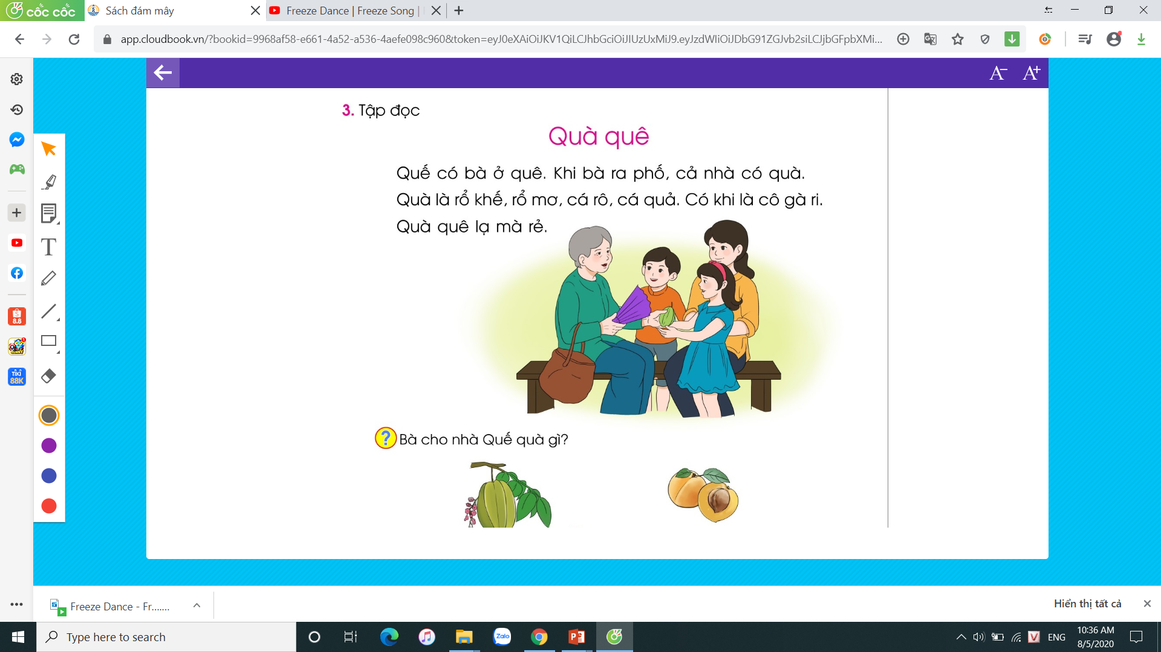
Tập đọc

Slide 9
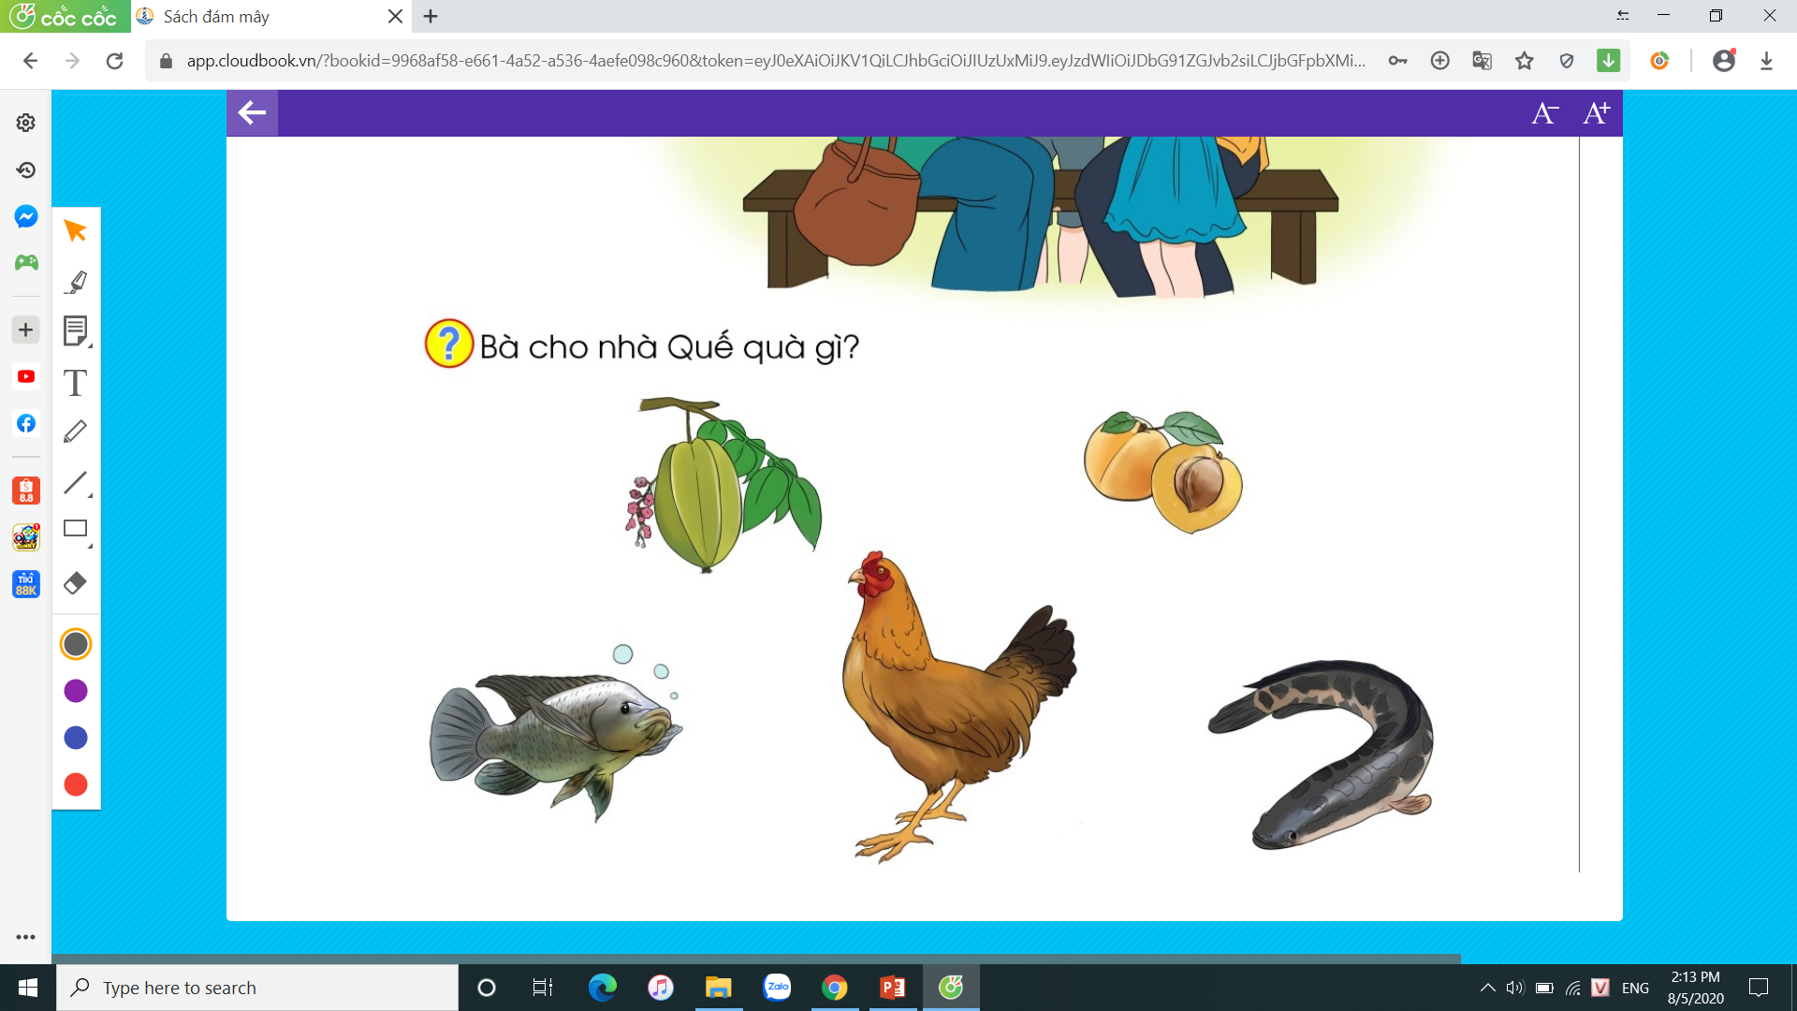

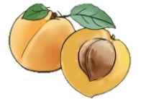


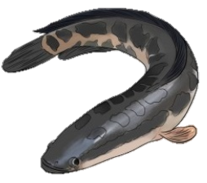

Slide 10


